Slide 1

TYT
02
ATOMUN YAPISI
TEKRAR TESTİ
www.youtube.com/@paraksilen
www.paraksilen.com
@paraksilenkimya

Slide 2

TYT
02
ATOMUN YAPISI

Slide 3
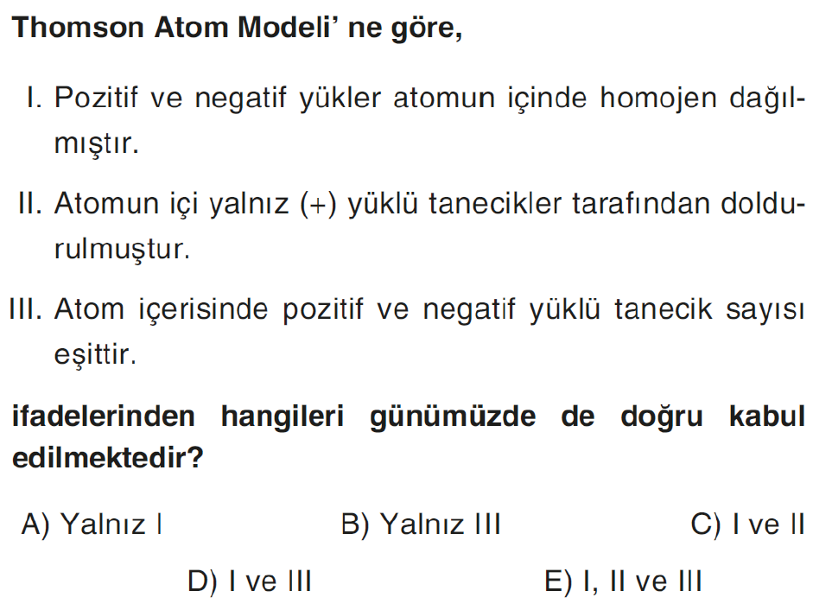
TYT
02
ATOMUN YAPISI

Slide 4
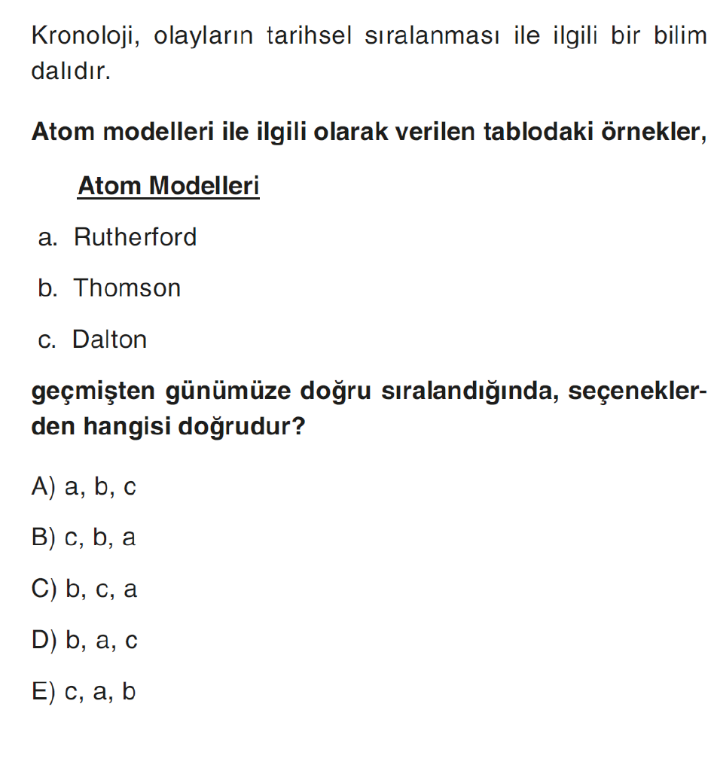
TYT
02
ATOMUN YAPISI

Slide 5
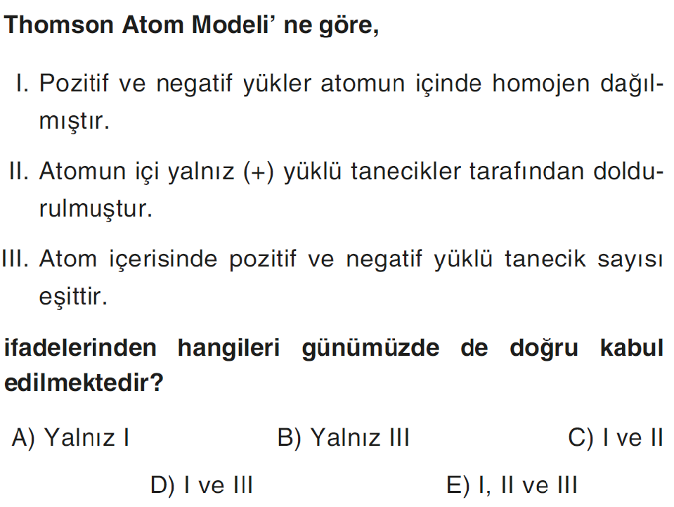
TYT
02
ATOMUN YAPISI

Slide 6
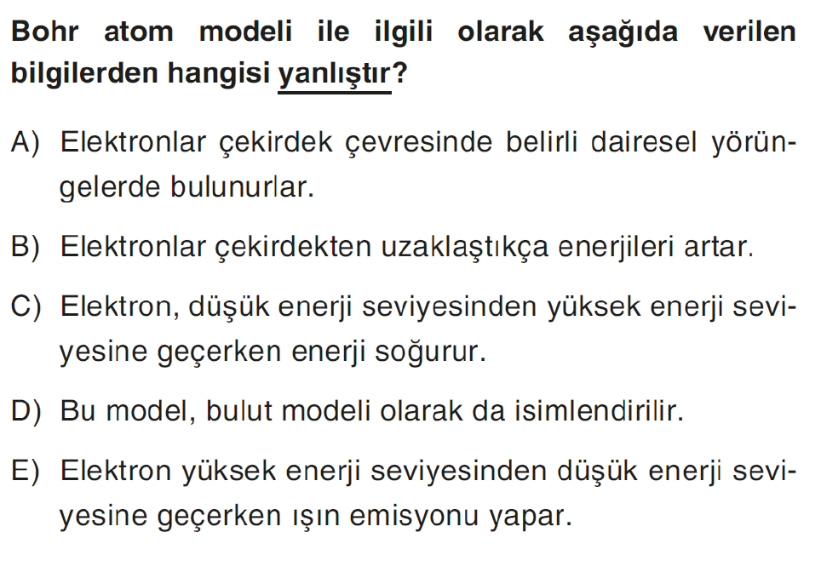
TYT
02
ATOMUN YAPISI

Slide 7
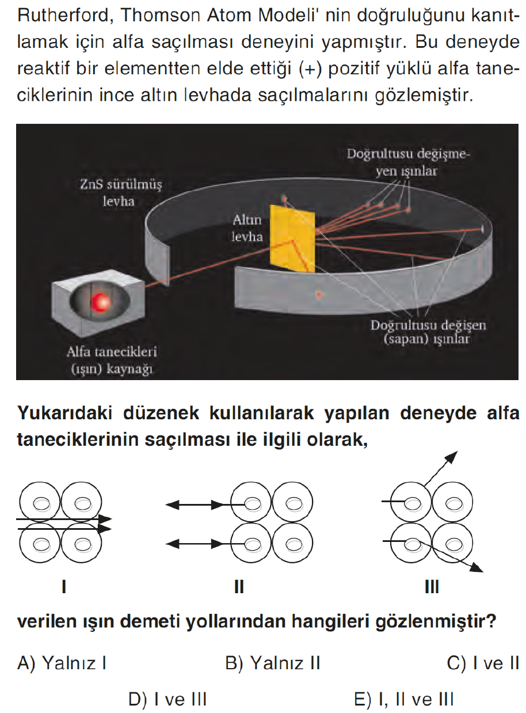
TYT
02
ATOMUN YAPISI

Slide 8
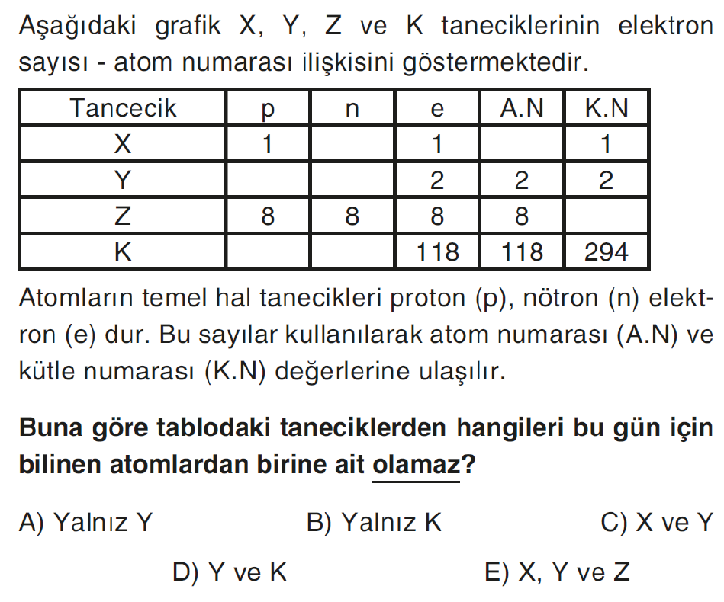
TYT
02
ATOMUN YAPISI

Slide 9
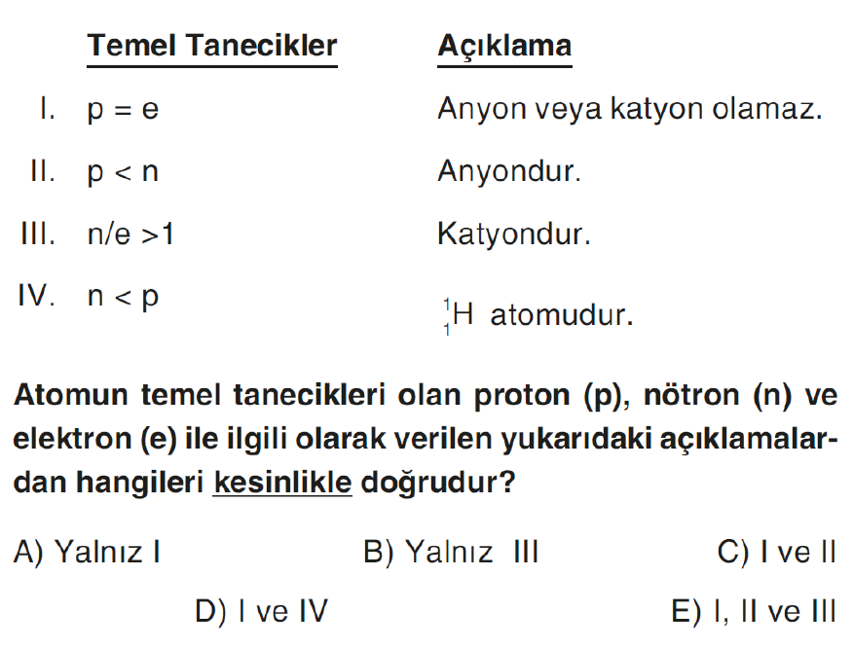
TYT
02
ATOMUN YAPISI

Slide 10
TYT
02
ATOMUN YAPISI

Slide 11
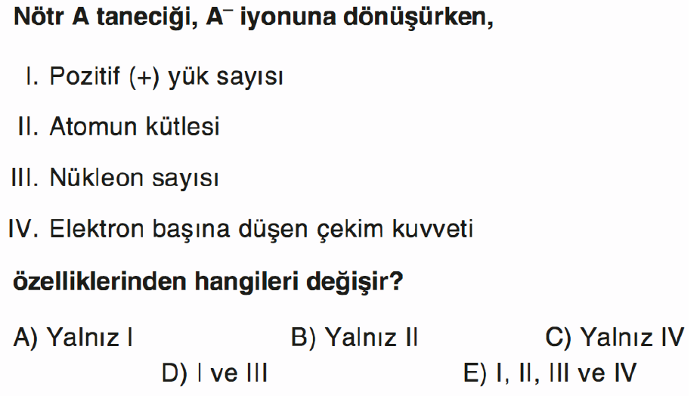
TYT
02
ATOMUN YAPISI

Slide 12
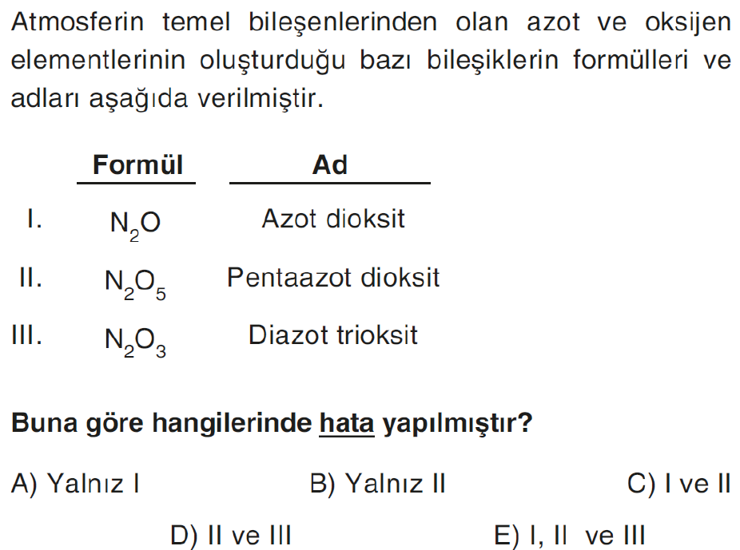
TYT
02
ATOMUN YAPISI

Slide 13
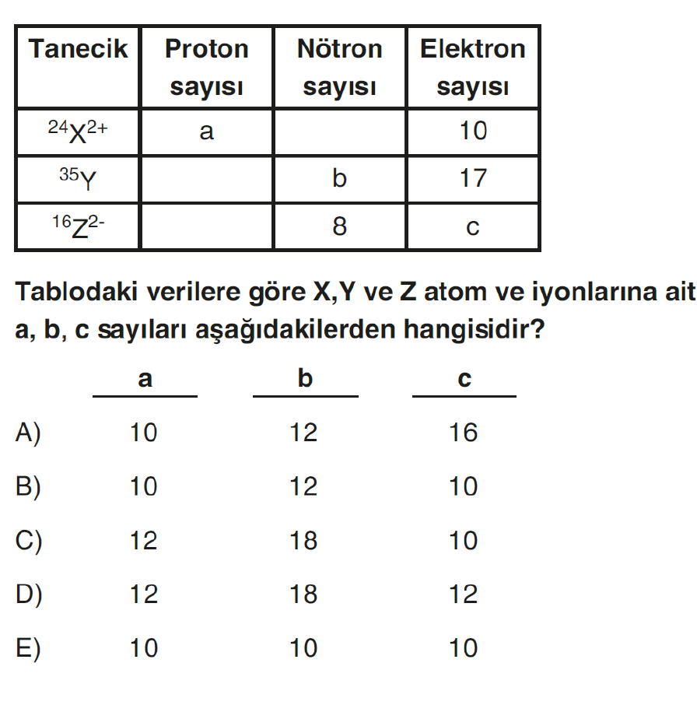
TYT
02
ATOMUN YAPISI

Slide 14
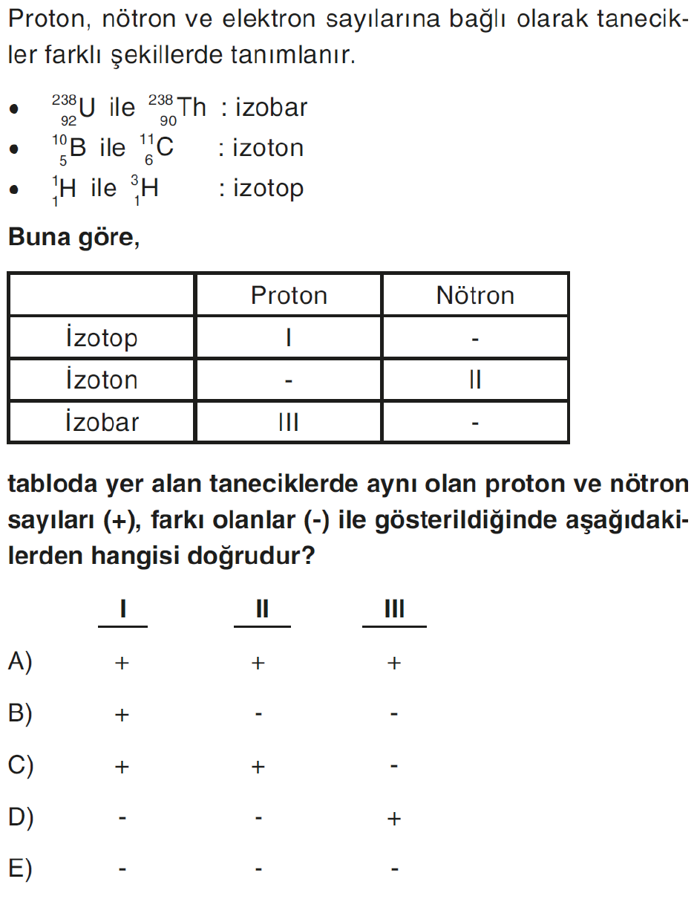
TYT
02
ATOMUN YAPISI

Slide 15
TYT
02
ATOMUN YAPISI

Slide 16
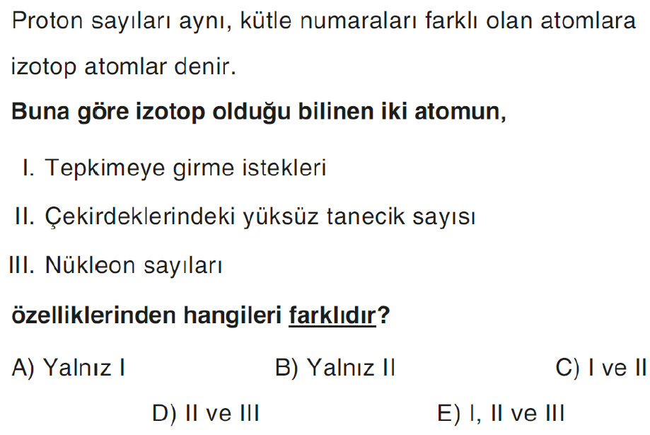
TYT
02
ATOMUN YAPISI

Slide 17
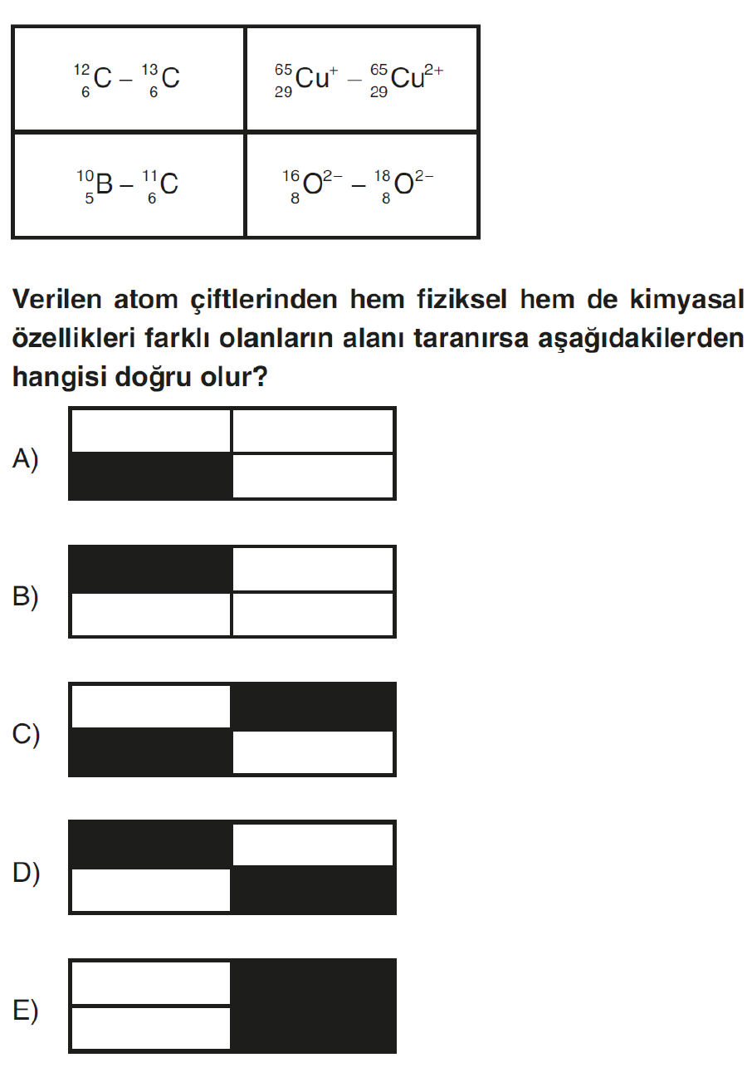
TYT
02
ATOMUN YAPISI

Slide 18
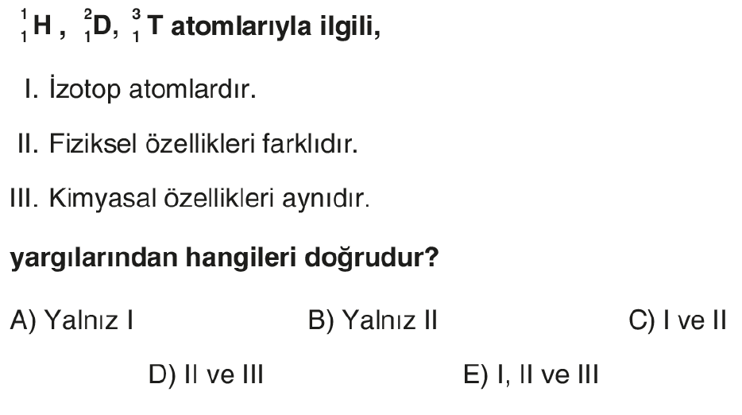
TYT
02
ATOMUN YAPISI

Slide 19
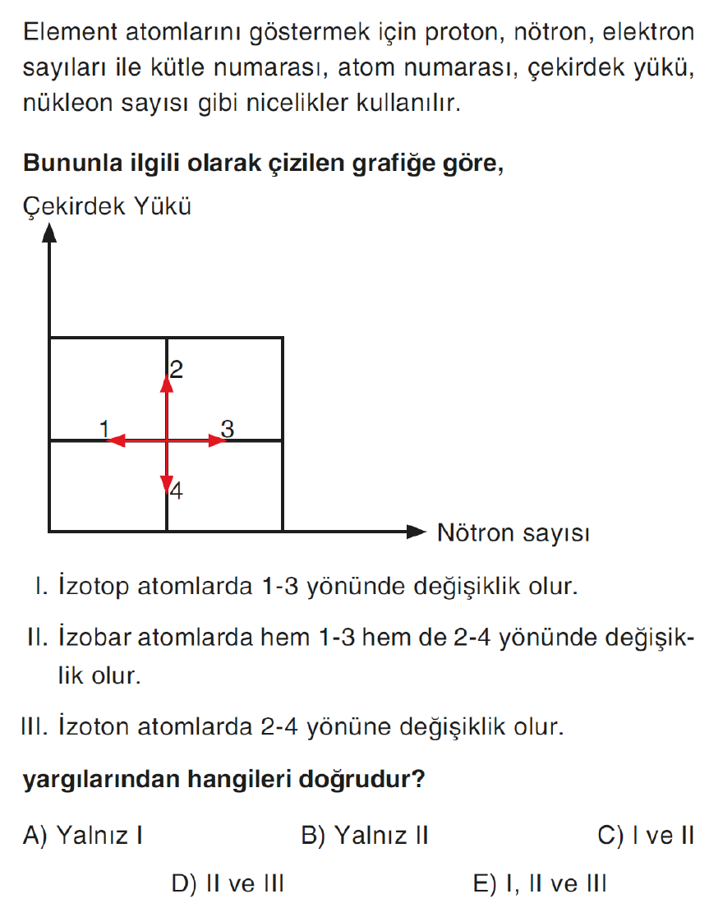
TYT
02
ATOMUN YAPISI

Slide 20
TYT
02
ATOMUN YAPISI

Slide 21
TYT
02
ATOMUN YAPISI

Slide 22
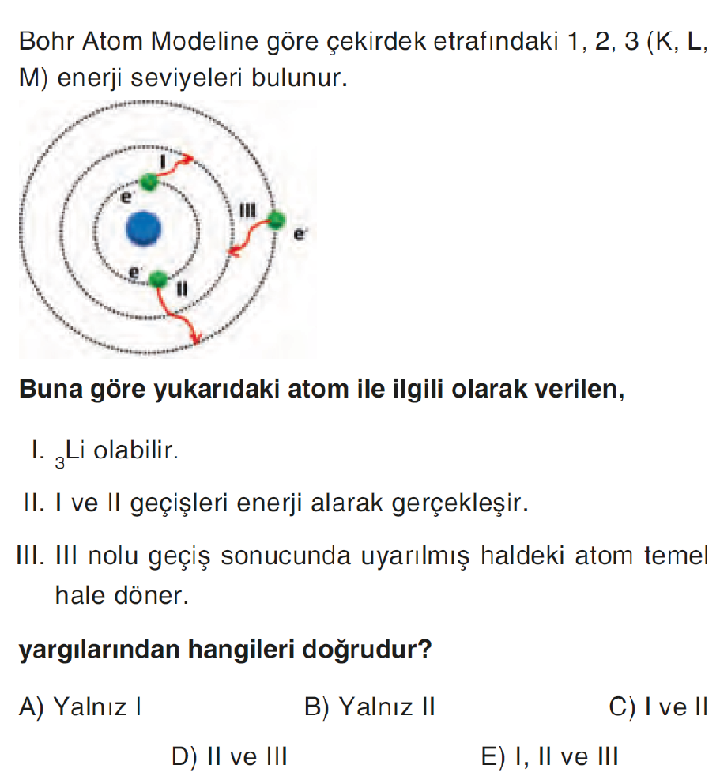
TYT
02
ATOMUN YAPISI

Slide 23
TYT
02
ATOMUN YAPISI

Slide 24
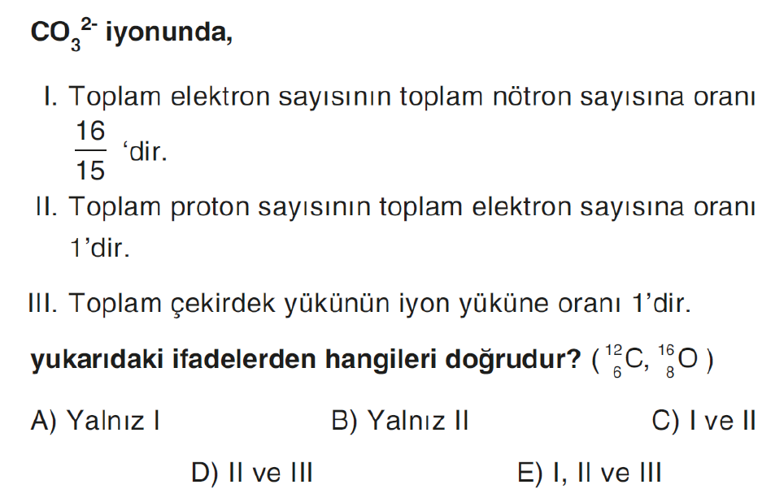
TYT
02
ATOMUN YAPISI

Slide 25
TYT
02
ATOMUN YAPISI

